Slide 1
计算系统结构
Computer Architecture
数学与计算机科学学院
林嘉雯
ljw@fzu.edu.cn

Slide 2
指令是软件要求微处理器执行的一个命令，这里隐含了下列问题：
指令要求微处理器处理什么数据？
指令要求微处理器对数据进行什么处理？
微处理器怎样才能得到要处理的数据？
这三个问题就是指令的操作数、操作码和寻址方式需要解决的，也是确定指令系统的最基本的要素。
Notes:
在机器上直接运行的程序是由指令组成的。指令系统的设计必须由软硬件人员共同完成。
硬件设计人员采用各种手段实现指令；软件人员使用这些指令编制系统软件和应用软件，用软件来填补指令和人们使用习惯的差距
3个问题对应第2章前三个章节：数据表示，寻址方式，指令系统的格式设计与功能优化

Slide 3
指令系统设计的三个阶段：
CISC：复杂指令系统
70-80年代，CISC结构的微处理器为市场的主流
RISC：精简指令系统
80-90年代末期，RICS结构的处理器得到发展，大量出现在高性能的计算机中
后RISC时期
RISC和CISC互相借鉴继续发展，出现了新型的结构

Slide 4
第 2 章 RISC结构
主要内容：
CISC结构
RISC设计思想
RISC结构采用的基本技术
RISC技术的性能评价
后RISC时期

Slide 5
2.1 CISC结构
2.1.1 CISC的设计思想
复杂指令系统计算机
CISC（Complex Instruction Set Computer）
试图用数目少、功能强的指令来完成程序的任务
设计方法： 用一条指令代替一串指令
增加新的指令
增强指令的功能，设置功能复杂的指令
增加寻址方式
增加数据的表现形式
Notes:
20世纪70年代，RAM昂贵，ROM便宜。为节省主存空间，就必须对指令进行有效编码，不浪费。
因此CISC的指令长度是不固定的，编码也非常的紧凑
这对硬件结构的要求比较高。VLSI的发展使得设计复杂结构的微处理器成为可能
在开发过程中，为了做到系统的向前兼容以及力争向上兼容，那么系列机中得新机器和高档机只能扩充而不能够任意删减指令，使得整个指令系统更加复杂

Slide 6
CISC实现了软件功能的硬化
特点：
指令条数多
指令功能强
寻址方式多
执行时间长
CPU控制电路复杂
Notes:
CISC通过增强原有指令，设置更为复杂的新指令，来取代原有软件子程序完成的功能，实质上简化了软件功能，提高了对硬件结构的要求

Slide 7
2.1.2 CISC的不足
指令系统庞大
指令的条数多，功能复杂
寻址方式多，指令的格式多，字节数长
指令分析器复杂，面积增大，成本提高
芯片设计周期长，成功率低，可靠性降低
指令操作繁杂，速度低
功能复杂，寻址方式多，指令的格式多，字节数长都影响 CPU 指令执行的速度
Notes:
指令的条数多，功能复杂
寻址方式多，指令的格式多，字节数长
指令分析器复杂，面积增大，成本提高
芯片设计周期长，成功率低，可靠性降低

Slide 8
指令系统庞大，使高级语言编译程序生成目标程序的难度大
编译程序选择的目标范围大
很难生成真正高效 的机器语言程序
编译生成的目标程序长度长
指令使用的频度差别很大,许多指令利用率很低
增加设计人员 负担，降低了系统性能价格比
20%-80%规律
仅20%的指令被反复使用，在总程序数量中占80%
有80%的指令较少被使用，在总程序数量中占20%
Notes:
3 要靠硬件不断实现高级语言、编译程序、操作系统的功能，从而去缩小高级语言和机器语言之间的差距，便于编译等
20%的指令被反复使用，功能一般的基本指令
80%的指令较少被使用，功能较强的复杂指令，其硬件电
路复杂、系统结构也复杂。

Slide 9
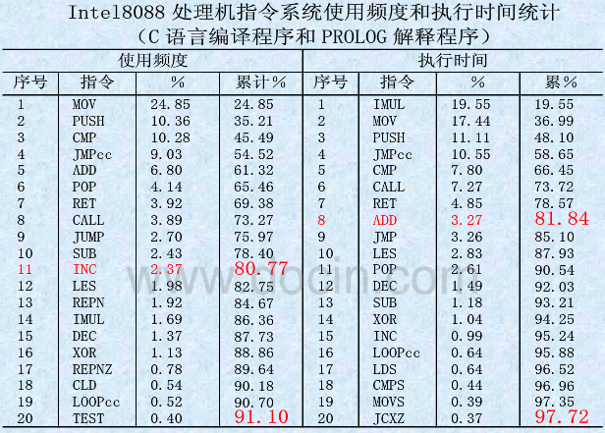

Slide 10
问题：
花费如此巨大的硬件成本去实现一些极少使用的指令是否合算？
对软硬件的功能分配需要重新思考
——提出RISC思想

Slide 11
2.2 RISC设计思想
精简指令系统计算机
RISC（Reduced Instruction Set Computer）
通过减少指令种数和简化指令功能来降低硬件设计的复杂度，提高指令的执行速度
只保留功能简单的指令，对复杂的不常用指令进行精简
功能较复杂的指令改由软件实现
设置大量寄存器
提高流水线效率
RISC实现了硬件功能的简化
Notes:
RISC思想诞生的过程，IBM801获得图灵奖
1 根据20%--80% 定理，
2 指令功能和硬件密切相关，指令功能丰富，硬件结构就越复杂，硬件的成本、价格就越高，指令系统设计的折中
考虑，互相配合才能提高性能价格比；
3 VLS I 的迅猛发展，在一块芯片上集成更多的器件，CPU内部能够做大量的寄存器，使用较快的寄存器—寄存器指令，使指令系统更加精简、控制部件更加简化、运行速度更快、系统效率更高。

Slide 12
RISC设计思想
选择使用频度较高、最有用，及实现并不复杂的指令；
每条指令都在一个机器周期内完成的指令；
减少指令寻址方式的种类，简化指令格式，使指令的长度相同；
指令的字节数固定，便于时序节拍的安排；
增加通用寄存器的数量，减少访问存储器操作，仅保留基本的存数、取数指令,使大多数指令在寄存器内操作；
大量采用硬联控制，提高执行速度
通过优化和精简指令设计支持的编译程序，能有效地为高级语言生成机器语言程序。

Slide 13
A "Typical" RISC
32-bit fixed format instruction (3 formats)
32 32-bit GPR (R0 contains zero, DP take pair)
3-address, reg-reg arithmetic instruction
Single address mode for load/store:
base + displacement
  no indirection
Simple branch conditions
Delayed branch
see: SPARC, MIPS, HP PA-Risc, DEC Alpha, IBM PowerPC,
CDC 6600, CDC 7600, Cray-1, Cray-2, Cray-3

Slide 14
Example: MIPS (­ DLX)
Register-Register
31
26
25
21
20
16
15
11
10
6
5
0
Op
Rs1
Rs2
Rd
Opx
Register-Immediate
31
26
25
21
20
16
15
0
Op
Rs1
Rd
immediate
Branch
31
26
25
21
20
16
15
0
Op
Rs1
Rs2/Opx
immediate
Jump / Call
31
26
25
0
Op
target
Notes:
DLX是Dancing Links的缩写

Slide 15
2.3 RISC结构采用的基本技术
遵循按RISC机器一般原则设计的技术。
在逻辑上采用硬联实现和微程序固件实现相结合的技术。
大多数简单指令用硬连线方式实现，功能较复杂的指令用微程序解释实现。
在CPU中设置数量较大的寄存器组， 并采用重叠寄存器窗口的技术。
Notes:
在RISC结构中，采用使用频度高的常用基本指令，选用最有用的指令;按照更加简化、规整的原则，统一格式、统一寻址方式，指令字节数等长; 采用在一个机器周期内执行完成的指令。
用微程序解释机器指令，只要修改控制存储器中的微程序，比较灵活、方便，但访问控制存储器要花费时间，不容易实现在一个机器周期内 执行一条的指令；硬联方式实现指令的执行，直接控制通路操作，加快指令的解释和执行。现多采用两种相结合的技术。
指令采用寄存器--寄存器操作，减少访问内存， 缩短指 令周期，简化指令格式和寻址方式，提高 执行速度。

Slide 16
重叠寄存器窗口技术
（Overlapping Register Window）
美国加洲伯克利分校F Baskett 提出
实现方法：设置一个数量比较大的寄存器堆，并把它分成很多个窗口。在每个程序使用的几个窗口中：
  有一个窗口是与前一个程序共用
  有一个窗口是与后一个程序共用
Notes:
效果：可以减少大量的访存操作（结合课本）
另外要开辟堆栈，若

Slide 17
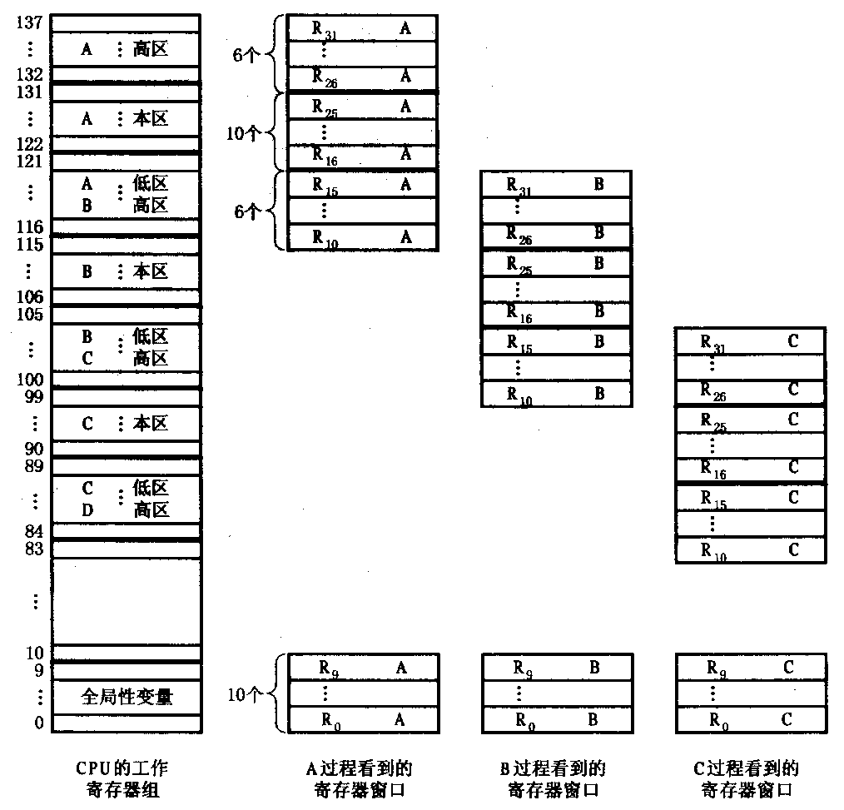
RISCⅡ的重叠寄存器窗口

Slide 18
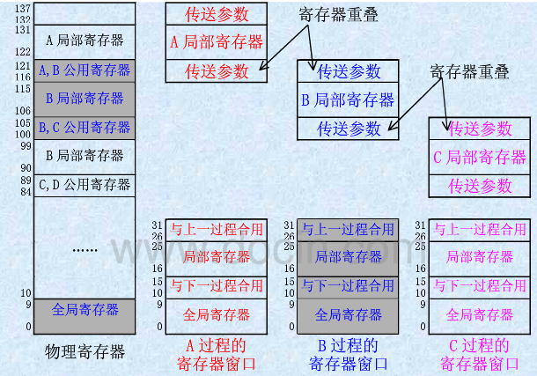
Notes:
板书图

Slide 19
效果：大量减少访存的次数
在主存中开辟堆栈，当调用的进程数（层数）超过规定层数时（寄存器溢出），则将溢出的部分压入堆栈中
SUN公司的SPARC、SuperSPARC等处理机，将最后一个过程与第一个过程的公用存储器重叠起来，从而形成一个循环圈
Notes:
大寄存器集及窗口技术在有效支持高级语言过程调用结构的同时，也不可避免地出现了一些缺点：
(1)窗口策略只是在比较理想的情况下，即嵌套深度在满足一定限制的时候才非常有效。
(2)对关联转换(Context Switch)时需将CPU寄存器存入内存的系统来说，大寄存器集的Save／Restore 需较长的时间才能完成，这直接影响多任务转换和中断响应时系统的响应速度， 而这对多用户系统和实时控制是非常关键的。
(3)对于采用流水线的结构处理器来说，指令译码是非常关键的一个功能段。RSIC MPU获得高处理速度的一个重要原因就是其极简单的指令格式、指令集和寻址方式带来了极快的指令译码时间。但采用大寄存器及窗口结构后就需要在指令译码通路中增加电路进行寄存器地址的译码，如选择当前窗口及窗口移动。特别是窗口指针需要计算，更增加了寄存器地址的译码时间，而且寄存器集越大，寄存器地址译码硬件也越复杂，对每一个寄存器的访问时间也越长，由此在指令流水线译码段内引起的时间延迟对系统整体性能的影响也越大(如目前采用寄存器窗口的体系结构都很难实现快速LOAD/STORE指令，需要两个或更多的周期)。若像SPARC那样窗口大小固定，则所需译码和加法器电路还较简单，由此引起的附加延迟也较小，系统性能所受影响也不大(但另一方面窗口较大和窗口个数较少，使窗口上溢次数和每次上溢后所需保存寄存器的数目都增加了)。
若像AMD29000那样采用可变大小的寄存器窗口， 则对于把窗口上溢次数和上溢后需要保存寄存器的个数减至最少非常有利，但却必须在指令译码通路中采用更复杂的电路，这最终可能导致指令译码时间成为制约处理器芯片采用更高时钟频率的瓶颈。
(4)大寄存器集及窗口结构需占用较大的CPU芯片面积，限制在片上实现其他关键硬件。

Slide 20
指令的执行采用流水和延迟转移技术
由于采用固定字长指令，每条指令都在一个机器周期内执行完成，能够充分发挥流水线处理的功能
在指令执行中，如果遇到条件转移指令，可能会影响流水线的执行，后一条流入的指令要作废。为了使流水线不断流，在转移指令后插入一条没有数据相关、控制相关的指令，而转移指令被延迟执行，这种技术为延迟转移技术。
可对原指令序列进行调整
可插入一条新的无关指令
Notes:
RISC机器的每条指令都在一个机器周期内完成，为加快速度，一般让本条指令的执行与下条指令的预取在时间上重叠。而大多数RISC指令的操作都在寄存器进行，因此执行时又可将从源寄存器读数、运算及运算结果打入目的寄存器三者之间用流水实现。所以，RISC结构中指令的取出和执行都采用流水来提高速度，流水线的级数因机器而异。
然而，一旦正在执行的是一条条件转移指令且转移成功，或者是一条无条件转移指令，则重叠方式预取的下一条指令就应作废，以保证程序的正确运行。这实际上浪费了存储器的访问时间，相当于转移需要两个机器周期，增大了辅助开销，为了避免这种浪费，提出了延迟转移(DelayedBranch)的思想。其方法是，将转移指令与其前面的一条指令或多条指令(条数取决于流水线的级数)对换一下位置(由编译程序生成时调整)，让成功转移总是在紧跟的指令被执行之后发生，从而使预取的指令不必作废，可以节省一个机器周期。

Slide 21
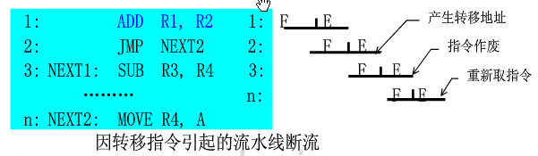
无条件转移指令的延迟执行
判断转移需要一个指令周期，则可将不影响最终结果或与转移无关的必须执行指令移动

Slide 22
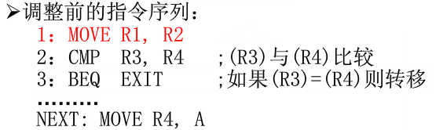
有条件转移指令的延迟执行
移动指令实现转移要注意：
被移动指令在移动中与所经过指令没有数据相关
被移动指令不破坏条件码，至少不影响后面的指令使用条件
若找不到满足上述两个要求的指令时，则必须在条件转移指令后插入空操作。

Slide 23
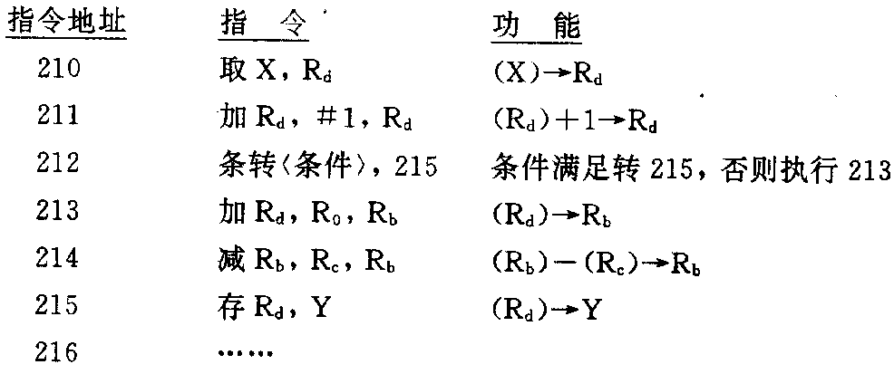
例如：设X、Y为主存单元，R_{d}, R₀, R_{b}, R_{c}为寄存器单元，且R₀中放值 0。有一个未采用延迟转移的程序：
Notes:
当执行到地址为 212 的条件转移指令时，如果转移成功，则预取的 213 指令就应作废，即不应将R_{d}的内容转送到R_{b}。为了保证程序的正确性，就应在 212 后面插入一条“加R₀, R₀, R₀”指令，相当于插入一条空操作指令(该指令执行结果仍然存的是 0)，如下列左边的程序所示。 因此，不管 212 是否成功转移， 都不会影响到其他运算的中间结果或最后结果，但这样， 不管条件转移是否发生总要多花一个周期。

Slide 24
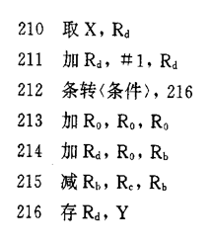
调整后程序如下：
采用指令延迟技术时，对指令序列的改动和调整，应由编译器自动进行，用户无需干预
Notes:
引出编译器的优化问题，延迟转移也可以看成是其中一个典型的例子

Slide 25
指令流调整技术
目标：通过变量重新命名消除数据相关，提高流水线效率
例如
调整后，指令序列的执行速度快了1倍
ADD R1, R2, R3
ADD R3, R4, R5
MUL R6, R7, R3
MUL R3, R8, R9
ADD R1, R2, R3
MUL R6, R7, R0
ADD R3, R4, R5
MUL R0, R8, R9
调整前
调整后

Slide 26
例如：设A、 A+1, B, B+1 为主存单元，则程序
取A， R_{a} ; (A)→R_{a}
存R_{a}, B ; (R_{a})→B
取A+1, Ｒ_{a} ; (A+1)→R_{a}
存R_{a}, B+1 ; (R_{a})→B+1
指令之间实际上不能流水
Notes:
实现的是将A和A+1 两个主存单元的内容转存到B和B+1 两个主存单元。由于取和存两条指令交替进行，又使用同一个寄存器R_{a}, 出现寄存器Ra必须先取得A的内容，然后才能由R_{a}存入B，即上条指令未结束之前，下条指令无法开始。后面的指令也是如此。 因此， 指令之间实际上不能流水，每条指令均需两个机器周期。

Slide 27
如果通过编译调整其指令的顺序为
取A， R_{a} ; (A)→R_{a}
取A+1, R_{b} ; (A+1)→R_{b}
存R_{a}, B ; (R_{a})→B
存R_{b}, B+1 ; (R_{b})→B+1
4条指令均可进行流水操作
采用指令流调整技术时，对指令序列的改动和调整，应由编译器自动进行，用户无需干预
Notes:
优化编译器，可有效提高程序的执行速度

Slide 28
延迟转移技术和指令流调整技术实际上都是优化编译系统的典型例子，设计高质量的编译程序是RISC系统设计的关键之一。
采用高速缓冲存储器Cache
分别设置指令Cache和数据Cache，分别存放指令和数据。保证向指令流水线不间断地输送指令和存取数据，提高流水线效率

Slide 29
2.4 RISC技术的性能评价
采用RISC结构的好处
① 简化指令系统设计，适合超大规模电路实现。
② 提高机器的执行速度和效率。
③ 降低设计成本，提高了系统的可靠性。
④ 直接支持高级语言的能力，简化编译程序的设计。
Notes:
① 简化指令系统设计，适合超大规模电路实现。
指令减少，控制电路简单，占用芯片的面积减少，可以
让出更多的面积增设寄存器、Cache、主存、I / O 端口，
增强芯片的规整性，降低成本，有利于实现单片CPU。
② 提高机器的执行速度和效率。
指令系统的精简可以加快指令的译码；
控制器简化可缩短指令执行的延时、等待；
访问存储器次数的减少，提高了执行的速度。
③ 降低设计成本，提高了系统的可靠性。
采用相对精简的控制器，缩短了设计周期，减少了最终
产品在设计完成前被作废的可能性，减少了设计的错误，
都产生了降低设计成本，提高了系统的可靠性。
④ 直接支持高级语言的能力，简化编译程序的设计。
指令长度相等，都在一个机器周期完成，使编译程序易
于调整指令顺序，以提高程序的运行速度；
指令的条数减少，缩小了编译过程中对功能相似的机器
指令进行选择，减少了对各种寻址方式进行选择、分析和
变换的操作；
采用了寄存器之间的操作，直接支持了高级语言处理；
编译代码的优化，简化了编译程序，缩短了编译程序的
长度。

Slide 30
RISC结构存在的不足
① 指令的条数减少，使原来在 CISC 上由单一指令完成的功能需要多条 RISC 的指令才能完成，这样增加了汇编语言、机器语言的条数，加大了信息数量。
② 采用 RISC 的指令编写的程序，占用了更大的存储空间。
③ RISC 机器上的编译程序要比 CISC 机器更难写。

Slide 31
为什么采用 RISC 的机器执行程序的速度比 CISC 的快 ？
程序执行时间：
P = I * CPI * T
P 执行程序段所使用的总的时间
I 程序执行所需的总指令数
CPI 每条指令执行的平均周期数
T 一个周期的时间长度
Notes:
可以从执行指令的总条数、指令的总周期数、指令执行的
时间进行比较。
是指每条指令执行的平均周期数， RISC 结构的设计
就是要使 CPI 进一步减小，使 CPI ≤ 1

Slide 32
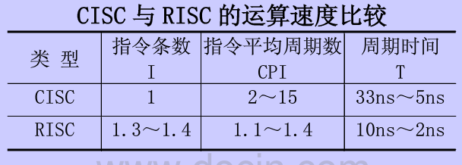
同类问题，CISC体系下程序比RISC短30%—40%
CPI，RISC比CISC少2—10倍
通常情况下，RISC的时钟周期短于CISC
RISC的速度比CISC要快三倍左右，关键在于CPI

Slide 33
2.5 后RISC时代
由于RISC也存在不足和问题，使得在设计CPU时，向着RISC和CISC结合，取长补短的方向发展。
在商品化的微处理器中，越来越多的非RISC特性添加到了RISC微处理器上。我们将加入的非RISC特性称为后RISC

Slide 34
随着芯片面积的增大及集成度的提高，多数微型芯片设计开始加入了如下的功能：
(1)更多的寄存器数量
(2)更大更快的片上Cache
(4)更多的功能部件
(5)流水线深度加深
(6)增设不少高速CISC类型的指令；支持媒体和网络的发展，出现了指令集的扩展
后RISC时代出现了一些新的体系结构
Notes:
（6）如Intel在pentium处理器中加入了MMX

Slide 35
1、 VLIW（Very Long Instruction Word）
超长指令字
什么是VLIW
一种显示指令级并行指令系统
在一条VLIW指令中包含有多个相同或者不同的操作字段（每个操作字段的功能相当于一般处理机中得一条指令）
每个操作字段能独立控制各自的功能部件同时工作
二维程序结构
指令并行度高

Slide 36
VLIW的特点
采用显示并行指令计算方法
二维指令矩阵的每一行的所有操作构成一条超长指令，操作间无数据相关、控制相关和功能部件冲突
指令并行度高
多数VLIW并行度在4—8间，甚至达到几十
硬件结构规整、简单
编译器实现难度大
VLIW的编译器主要依靠指令级并行算法、数据相关性分析算法、寄存器分配算法及并行编译技术来支持显示的指令级并行性。

Slide 37
2、EPIC（Explicitly Parallel Instruction Computing）显式并行指令计算
Intel和HP联手设计了能够运行现存的Intel80x86和HP PA-RISC软件的新型芯片，导致了IA64体系结构的诞生。EPIC即采用的关键技术。
3、单芯片多处理器
在开发指令级并行的同时，有效地开发应用程序中粗粒度的并行性，从而提高芯片的计算性能，达到高效利用VLSI资源的目的。

Slide 38
练习
1、RISC采用重叠寄存器窗口技术,从而大大减少了（ ）。
A．绝大多数指令的执行时间表
B．程序调用引起的访存次数
C．目标程序的指令条数
D．CPU访存的访问周期
B
2、以下不属于RISC的基本原则的是（ ）。
A．确定指令系统时，只选择使用频度高的那些指令，适当增加少量能有效支持操作系统和高级语言实现及其他功能的指令
B．大多数指令使用硬联控制实现
C．所有指令都在一个机器周期内完成
D．尽量增加指令的寻址方式种类
D

Slide 39
3、采用RISC具有哪些优点？
4、RISC结构采用了哪些基本技术？

